Slide 1
חשיבה המצאתית שיטתית
אורי קליש

Slide 2
מי אני?

Slide 3
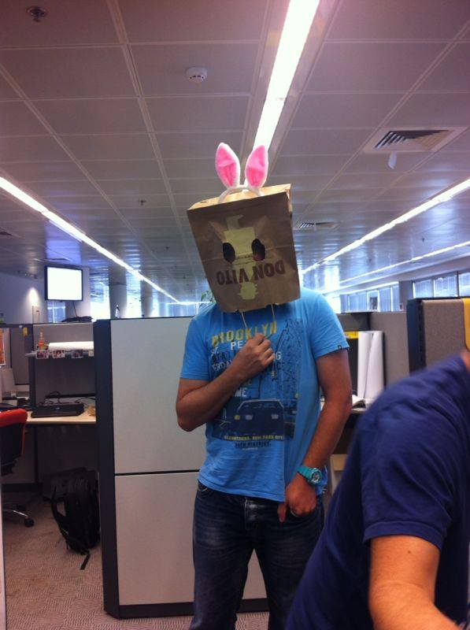
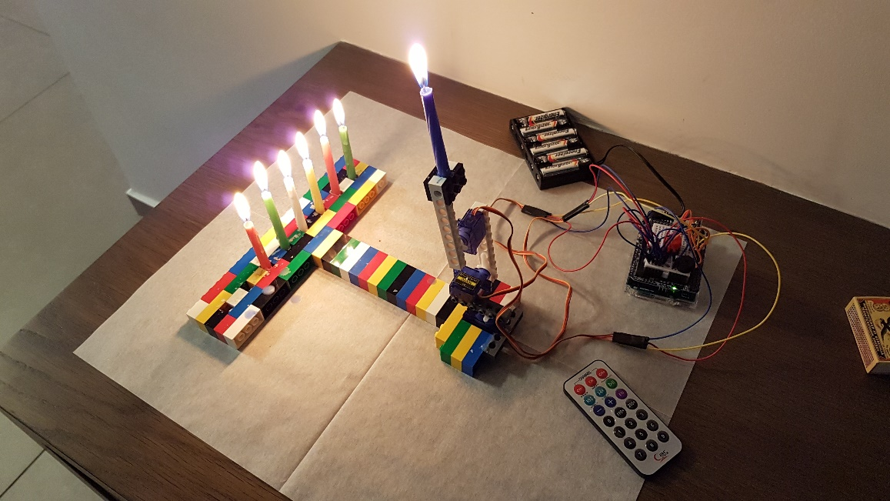
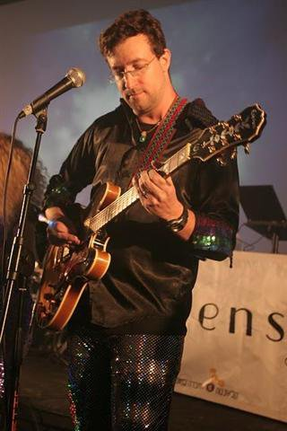
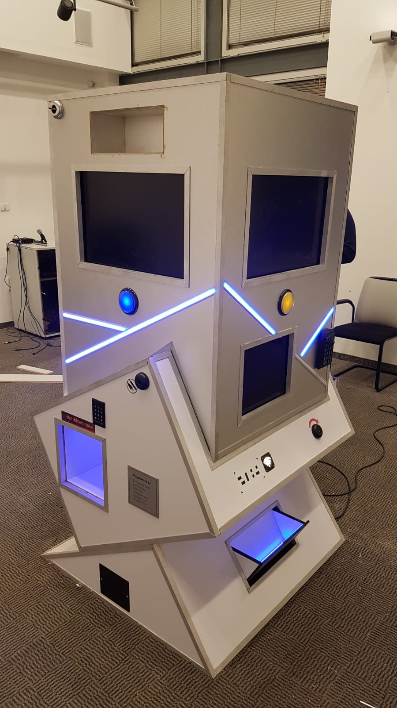
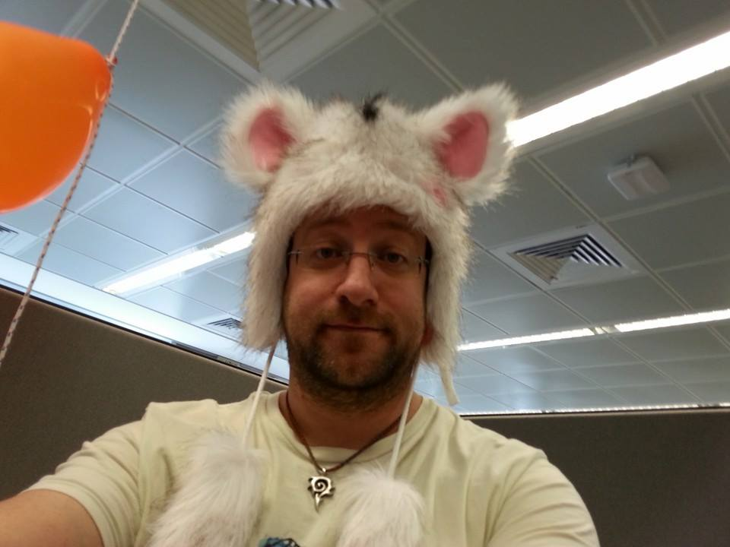
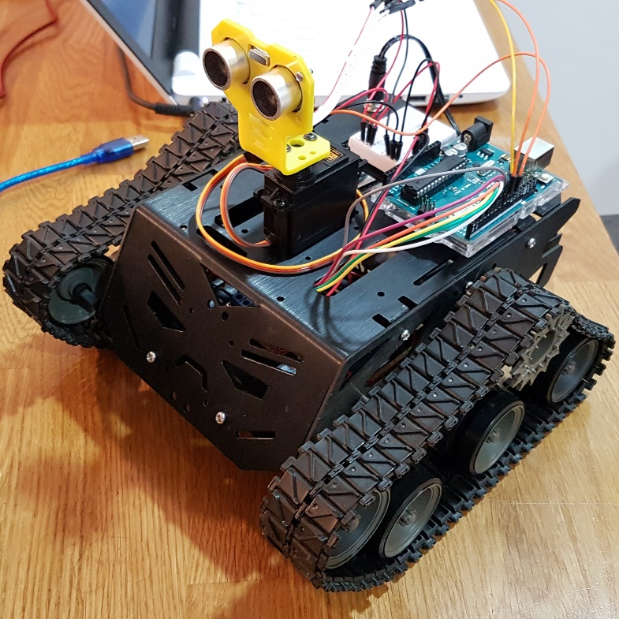
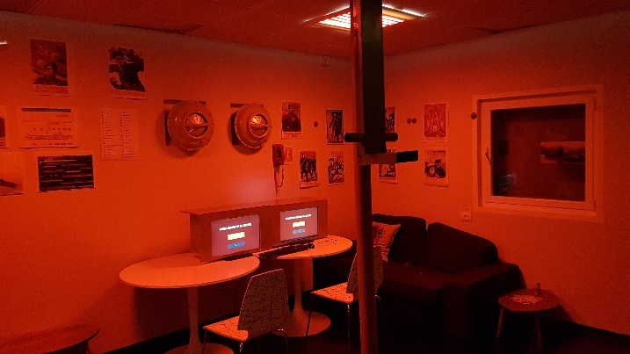

Slide 4
פתרונות יצירתיים

Slide 5
בעיה - אנטנה בשלג

Slide 6
פתרון יצירתי
עולם סגור – הפתרון מגיע מתוך עולם הבעיה, ולא מגורם חיצוני (מוט)
פשוט - מזכיר את הפתרון הפשוט ביותר (עיבוי המוט)
ספציפי – משתמש בתכונה יחודית של הבעיה (שלג)
אידאלי – הפתרון נעלם כשלא צריך אותו (שלג נמס)
איכותי - שינוי איכותי, ולא רק הטבה כמותית (השלג מוסיף לחוזק)
שימוש בבעיה - הבעיה משמשת כמקור הפתרון (שלג נערם ונדחס)

Slide 7
חשיבה המצאתית שיטתית

Slide 8
על השיטה
SIT (Systematic Inventive Thinking)
שיטה סדורה המניבה תוצאות יצירתיות
פותחה בישראל בשנות ה-90
משמשת לפתירת בעיות, והמצאת מוצרים חדשים

Slide 9
עקרונות השיטה
עקרון העולם הסגור – חשיבה בתוך הקופסא
פתרונות לא קרובים מדי ולא רחוקים מדי
תכסיסים המסייעים בשבירת קבעונות חשיבתיים (פונקציונלים\מבניים)
מסלול ההתנגדות המקסימלית – בחירה באפשרות הפחות סטנדרטית
עבור בעיות - ניתוק גורם הבעיה מתוצאתה הגרועה (או אפילו שימוש בו)
עבור המצאות - קודם יוצרים פתרון, ואז מחפשים בעיה

Slide 10
תכסיסים בסיסיים

Slide 11
החסרה
ויתור על מרכיב מתוך מערכת הבעיה, אשר נתפס כחיוני ומהותי לתפקודה.
אבקת מרק, עדשות מגע, מרענן כביסה, ספל קפה פרטי

Slide 12
תרגול - טלוויזיה

Slide 13
הכפלה
הוספת מרכיב נוסף לעולם הבעיה, דומה לרכיב הקיים בו.
ניתן להוסיף יותר מרכיב אחד מכל סוג.
ניתן גם לשנות את הרכיבים החדשים.
דוגמאות: מסמר זמני, דיסק שיוף.

Slide 14
תרגול - מסמר

Slide 15
חלוקה
פירוק של מרכיב קיים בבעיה למספר תת-רכיבים.
דוגמאות: חישוב מבוזר, פאנל רדיו.

Slide 16
תרגול – נעליים

Slide 17
איחוד משימות
מרכיב אחד נוטל את התפקיד של רכיב אחר.
דוגמאות: פלאפון, כסא סטודנט, משקולת בקבוק, מפשיר שמשה.

Slide 18
תרגול – שפריצר חיפושית

Slide 19
שינוי תלות
יצירת\ביטול\שינוי תלות בין משתנים\תכונות של המערכת\הסביבה.
ביטול ההשפעה הרעה של גורם הבעיה, או הפיכת הכיוון ותרומה לפתרון.
דוגמאות: אנטנה בשלג, מכירת סוף עונה, משקפיים מתכהים.

Slide 20
תרגול – שעון מעורר

Slide 21
תכסיסים בסיסיים
החסרה
הכפלה
חלוקה
איחוד משימות
שינוי תלות

Slide 22
תרגול – מפעל עיבוד בולי עץ

Slide 23
תרגול – מחסום משטרתי

Slide 24
תכסיסים נוספים

Slide 25
שבירת סימטריה
שבירת אחידות בין רכיבים או משתנים של המערכת.
דוגמאות: מערבל מזון, סבון.

Slide 26
שינוי מקום
שינוי מיקום רכיבים (מעל, מתחת, לפני, אחרי, בתוך, מחוץ).
דוגמאות: פריזר תחתון, ג'ק.

Slide 27
שינוי זמן
שינוי סדר של פעולות – לפני\אחרי.
שינוי שעת\תדירות פעולה.
הפיכת פעולה מתמשכת לפרץ פעולות קטנות.
דוגמאות: מערכת החיסון.

Slide 28
נזק מכוון
הפוך את הבעיה לקשה יותר.
דוגמאות: ניווט צבאי, הוצאת סוס מבור.

Slide 29
בחירה בדרך ההפוכה
בחירה בדרך הפחות סטנדרטית בכל צומת החלטה.
דוגמאות: חשבון הפוך, רכבת מהירה.

Slide 30
הבעיה היא הפתרון
מקור הבעיה הוא מפתח לפתרון.
דוגמאות: אנטנה בשלג, חיסונים, כתם יין, מרקר ישן, שריון ראקטיבי.

Slide 31
כיוון לתכונות פתרון יצירתי
שימוש במאפיין יחודי של הבעיה.
חיפוש פתרון שנעלם כשהבעיה נעלמת.
דוגמאות: אנטנה בשלג, שימוש בלוגו החברה.

Slide 32
סיכום

Slide 33
תכסיסים
החסרה
הכפלה
חלוקה
איחוד משימות
שינוי תלות
שבירת סימטריה
שינוי מקום
שינוי זמן
נזק מכוון
בחירה בדרך ההפוכה
הבעיה היא הפתרון
כיוון לתכונות פתרון יצירתי

Slide 34
תודה!

